Slide 1
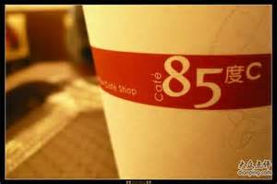
咖啡風韻85度時的幸福感動
85度C
班級:313
學生:莊清華
陳俊孝
劉晁瑋
指導老師:盧慈慧

Slide 2
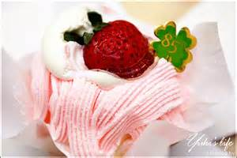
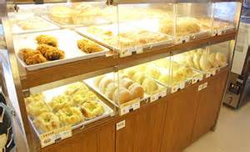
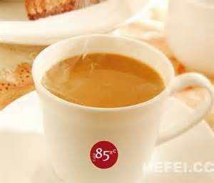
研究動機
經營理念
平價策略
咖啡
蛋糕
烘焙
加盟迅速擴店

Slide 3
研究目的
一
瞭解台灣咖啡的趨勢以搶攻市場
二
綜合研究結果，提供給85度C為未來發展參考
五
三
四
瞭解85度C的理念與歷史沿革
探討85度C的4P及SWOT分析策略
分析消費者對85度C消費行為與消費者滿意度

Slide 4
研究方法
研究方法
文獻分析法
實地觀查法
問卷調查法

Slide 5
研究流程
確定主題及研究目的
問卷統計與分析
結論與建議
問卷設計與發放
蒐集並探討研究資料
確認研究方法

Slide 6
研究範圍與限制
以高雄民眾為主
因研究調查多集中在假日上午，無法分析每個時段的消費者資料，由於發送方式，無法全程監督，固有填寫亂填或疏忽的部份。

Slide 7
85度C成立沿革
2003年
成立85度C咖啡蛋糕烘焙事業部
2004年
成立北部烘焙工廠開放加盟
2006年
澳洲第一家門市開幕。中央工廠通過世界性食品安全準則
2007年
85度C成為台灣門市數量最多，營業額最大的咖啡蛋糕連鎖領導品牌
2008年
9月美國第一家門市於加州爾灣開幕
2010年
全球469家門市大陸138家門市台灣326家門市

Slide 8
經營理念
五星級的品質
平民化的價格
原物料嚴格把關
五星級主廚將烘焙的專業與技術帶給消費者

Slide 9
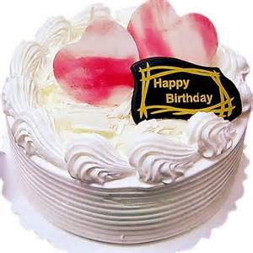
經營特色
1.消費經濟實惠無負擔
4.最具特色的經營模式
3.最合乎市場主流經營趨勢
2.最符合大眾口味的飲品
壓低物料成本並堅持商品品質，提供實惠售價
使用本土的原物料及推出季節性商品
符合現代人的需求為美味及健康
開放的空間，多元的商品

Slide 10
4P行銷策略
產品策略
推廣策略
通路策略
價格策略
1.強打五星級，嚴格把關原料來源
1.以最低價位提供消費者需求商品
2.以咖啡、蛋糕、麵包，提供最新鮮與多樣化的產品
1.主要以「三角窗擇點加盟店理論」提高店面曝光率
2.專屬物流配送與中央空廚配送控管品質
1.銷售推廣：開幕第一天限時促銷「一元購買一杯咖啡」
2.公共關係：2008年北京奧運父親節蛋糕，把蛋糕設計成以「奧運風」為主題
3.針對消費者飲食口味和季節創新商品
2.心理定價：「畸零定價策略」
3.吸收原物料成本，堅持價格不漲
3.外送與網路訂購，為消費者提供更貼心服務

Slide 11
85度C SWOT
利用異業結盟接觸更多喜愛咖啡蛋糕的消費者，進而拓展銷售通路。
嚴格控管產品新鮮度，保有產品生命週期以鞏固消費者對品牌的信任。
壓低人事與產品成本緩衝物價上漲的威脅各令時節迎合消費者不同口味。
85度C每家店都抓準地段黃金三角區，利用人潮優勢以量制價。
SO策略
ST策略
WO策略
WT策略

Slide 12
受訪者基本資料
年 齡
職 業
15歲以下:4%
16-20歲:37%
21-25歲:19%
26-30歲:16%
31歲以上:28%
學生:52%
家庭主婦:6%
上班族:23%
服務業:13%
其他:6%

Slide 13
消費行為
咖啡最受消費者喜愛。
巧克力口味最受青睞。

Slide 14
消費行為
大部分顧客偶爾消費。

Slide 15
消費者忠誠度

Slide 16
結論
SWOT分析：
主要的消費族群以青少年為對象，與星巴克的高消費族群較不同，讓消費者能享受如此頂級的美食，卻不需要大筆金錢消費。
85度C成功經營的關鍵因素：
國宴指定的安提瓜火山咖啡，搭配新鮮精緻的華麗蛋糕，讓消費者以平價消費、高級享受。
行銷策略：
85度C不惜重本向五星級主廚挖角，在品質控管與創新的經典美食率先抓住顧客的味蕾，讓85度C在短時間內發展迅速。

Slide 17
問卷分析
消費者忠誠度：
由統計結果發現，85度C有建立起消費者真正喜歡的品牌，且願意持續再度消費。
消費行為：
85度C的消費族群主要在青少年為對象，與星巴克的高消費族群不一樣，堅持品質新鮮與親切服務。
消費者重要性與滿意度：
消費者在價格與品質上有給予相當的肯定，裝潢與環境也能讓顧客感覺到舒適。

Slide 18
建議
用地狹小，使得店面內外人潮水洩不通
因應付大多數外帶與內用的需求量，須多考量消費者需要的空間，可以規畫停車場與店內空間，增加消費者購買的便利性。
打亮品牌，創造知名度尋找愛饕
85度C的廣告知名度不高，可以增加廣告量，配合促銷活動來帶動市佔率。
潛在進入者的威脅
85度C產品差異化不大，容易被新竄起競爭者取代，創新具特色的新口味，讓消費者能選擇的種類更多。
給顧客統一的品質，統一的服務
因快速展店的關係，分店之間的素質較難掌控，服務人員為店家與消費者的第一線接觸者，培訓優良素質的服務，是每間分店需努力的方向。

